Slide 1
大中票券債券市場展望雙週報
2019/12/30
Peter Tsai

Slide 2
市場回顧
最近二週，美債10y利率在1.90%附近上下整理。經濟面數據不差，但政治面的干擾在2020年尤其明顯，市場維持審慎樂觀的看法。美債10y上周五收在1.8752%。台債利率，因籌碼稀少，交易清淡，即便有新的五年券發行前交易，市場對國際債市的反應不明顯，利率走勢有跌深後反彈的跡象。上週台債10y利率收在0.675%，5y收在0.562%。

Slide 3
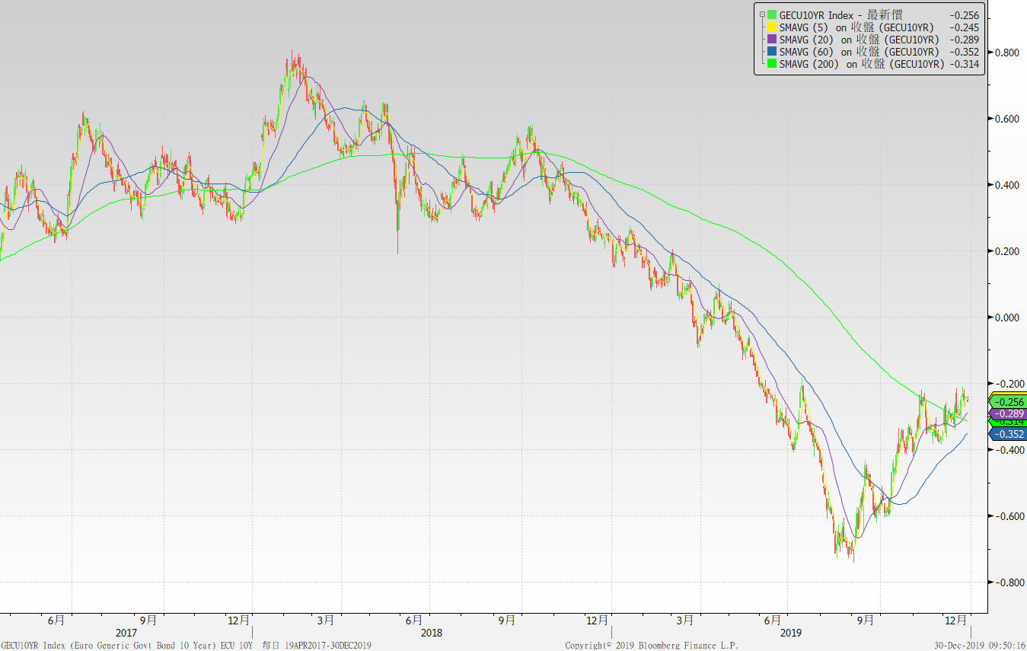
歐債十年期利率走勢圖

Slide 4
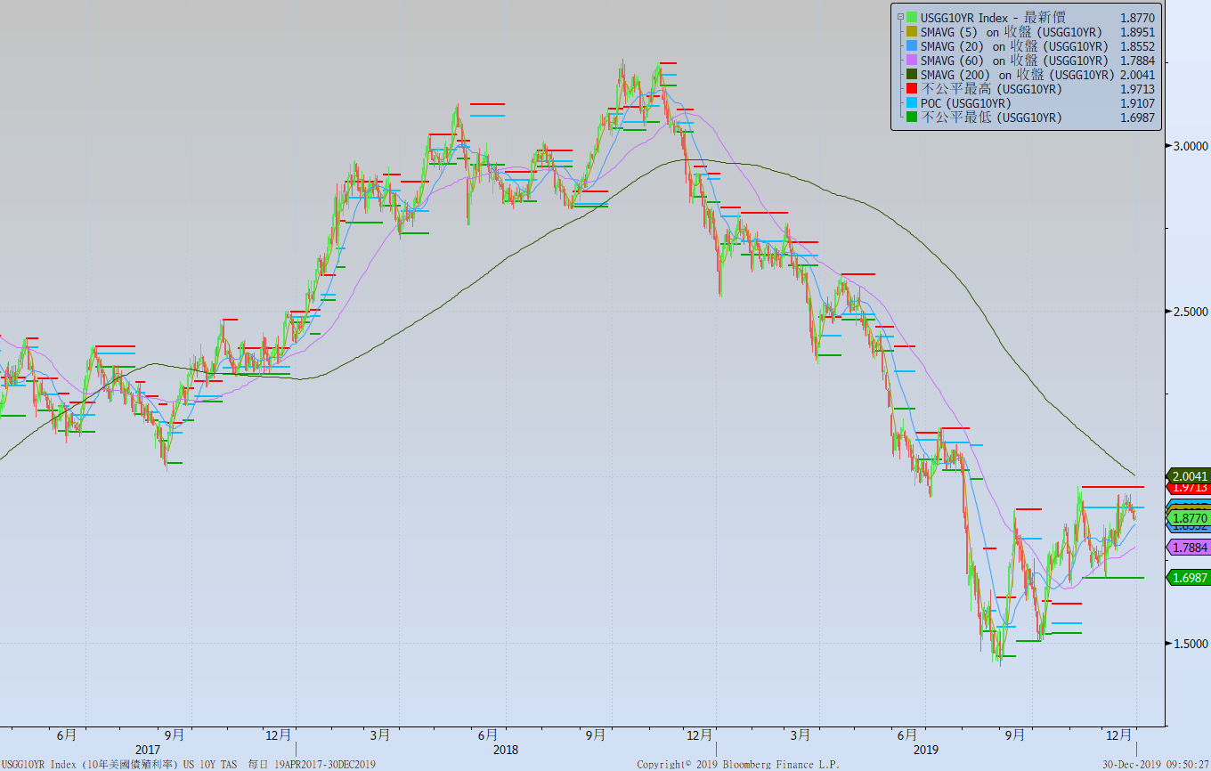
美債十年期利率走勢圖

Slide 5
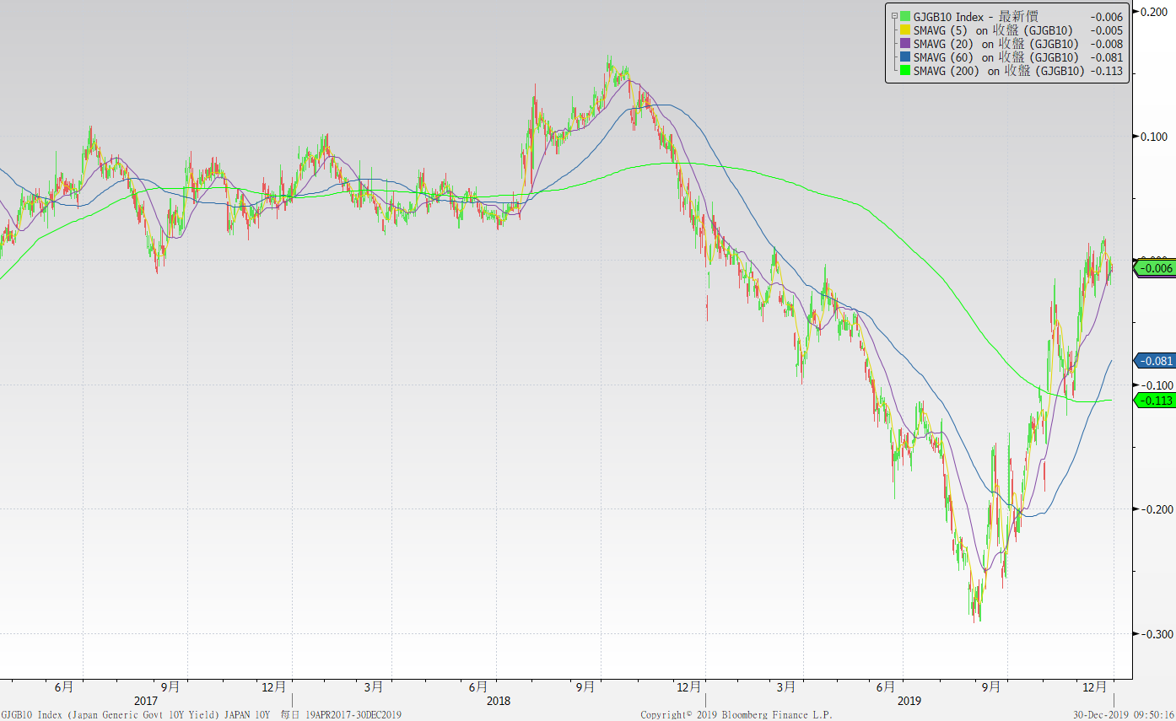
日債十年期利率走勢圖

Slide 6
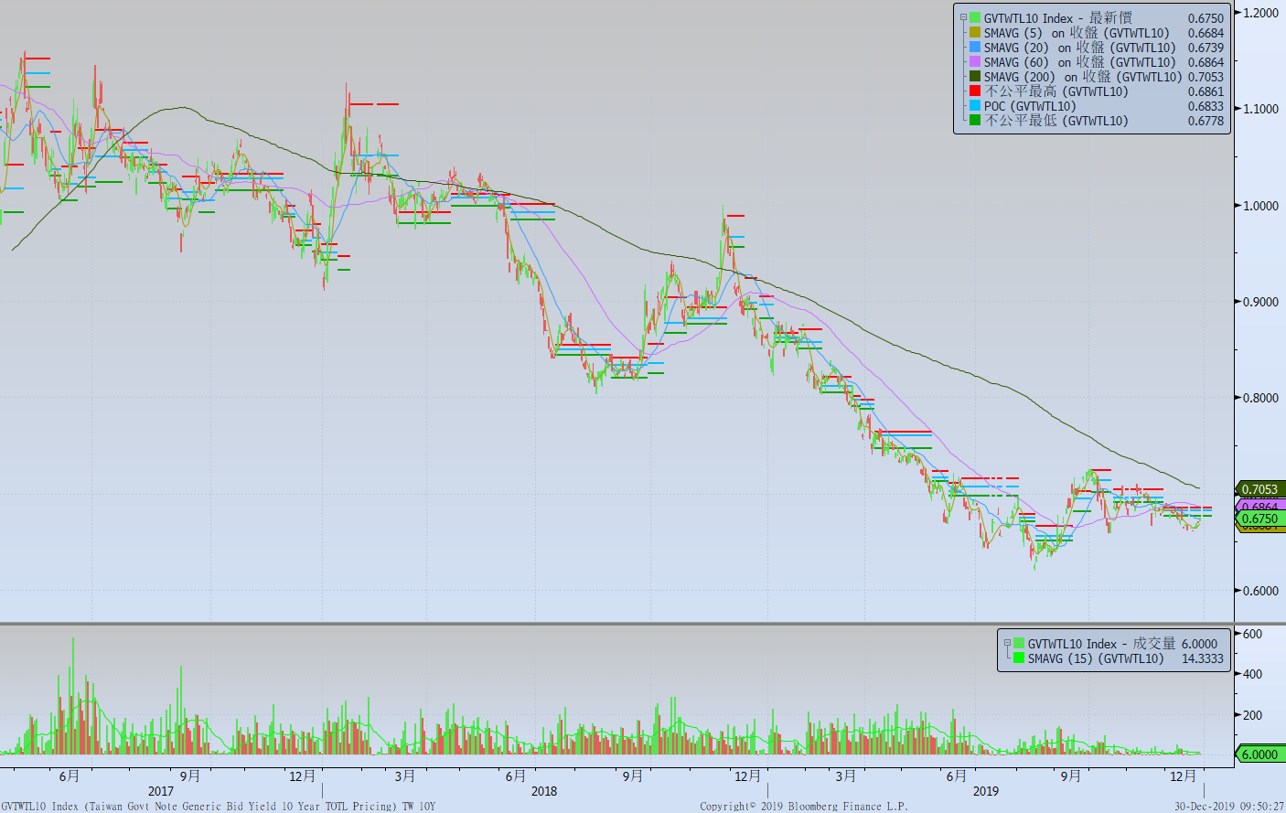
台債十年期利率走勢圖

Slide 7
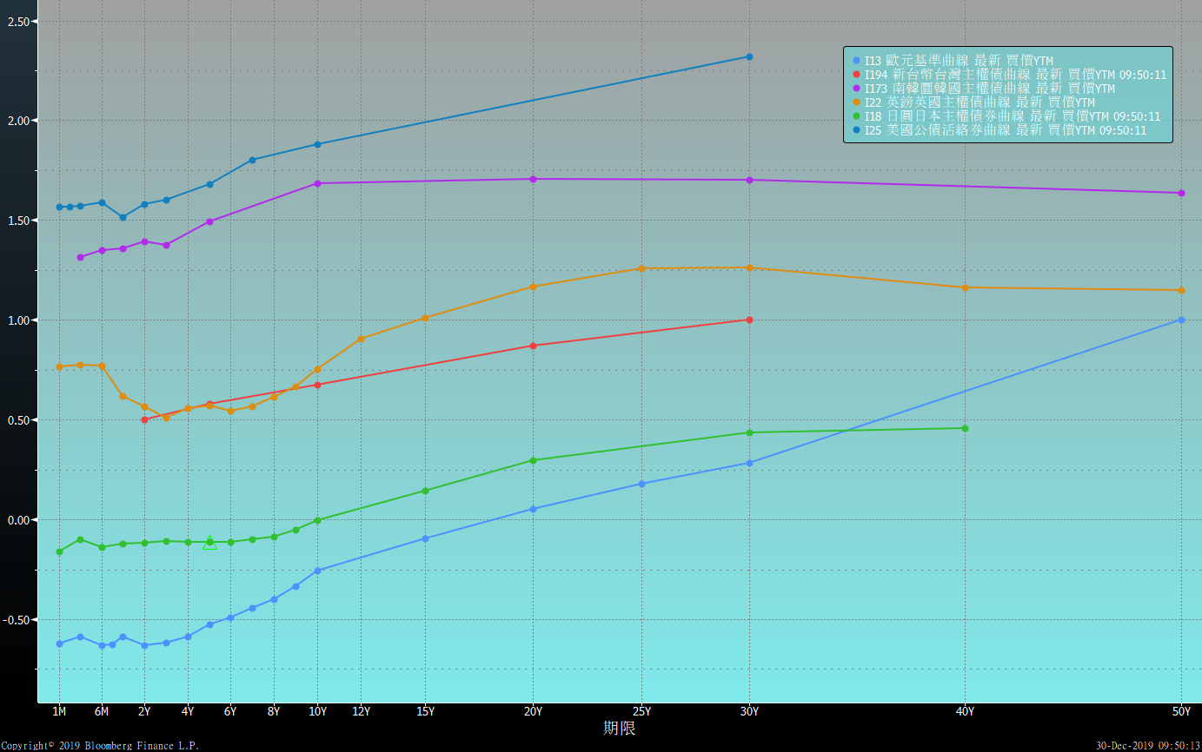
主要國家殖利率曲線

Slide 8
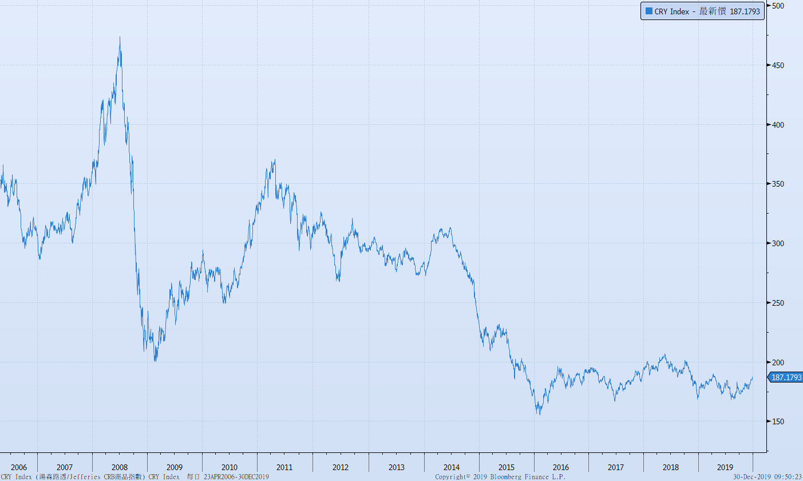
原物料指數

Slide 9
美國GDP成長率

Slide 10
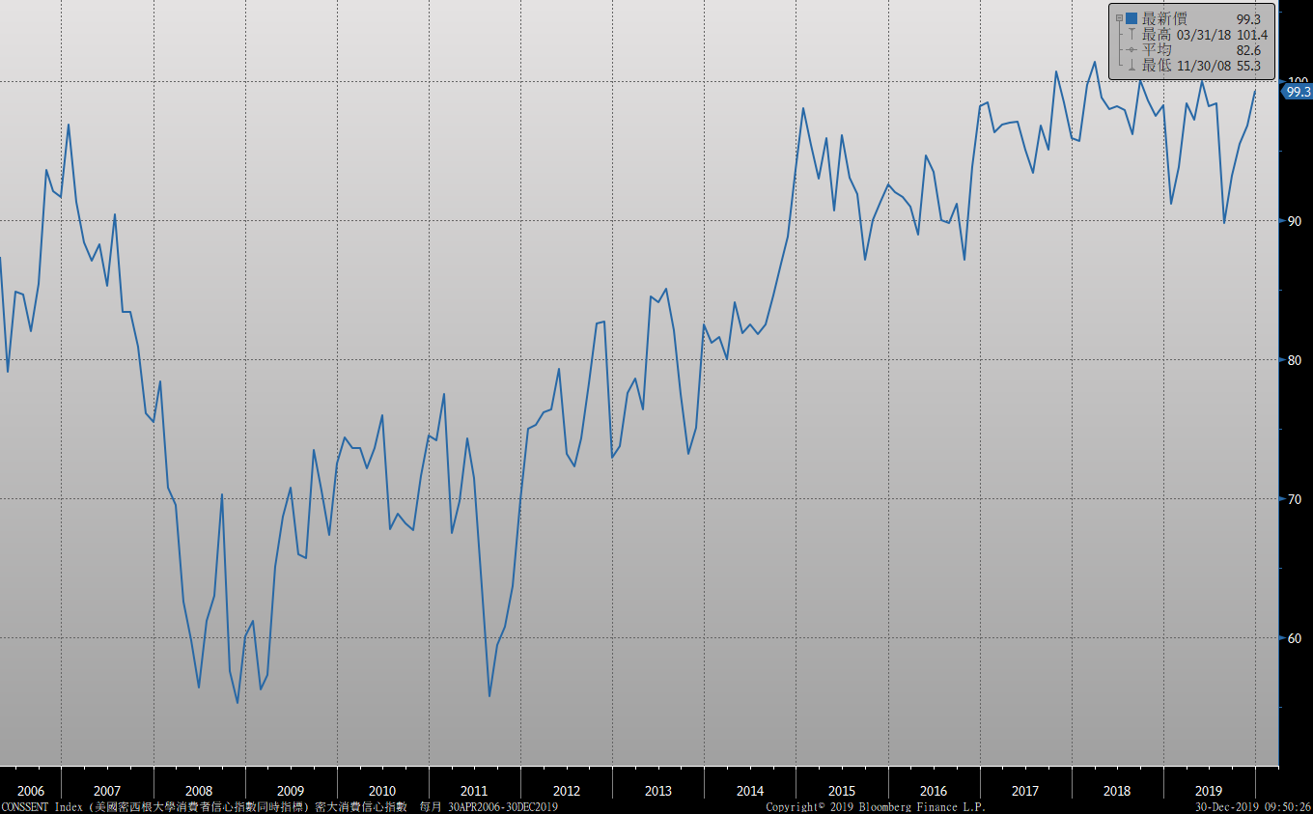
密大消費信心

Slide 11
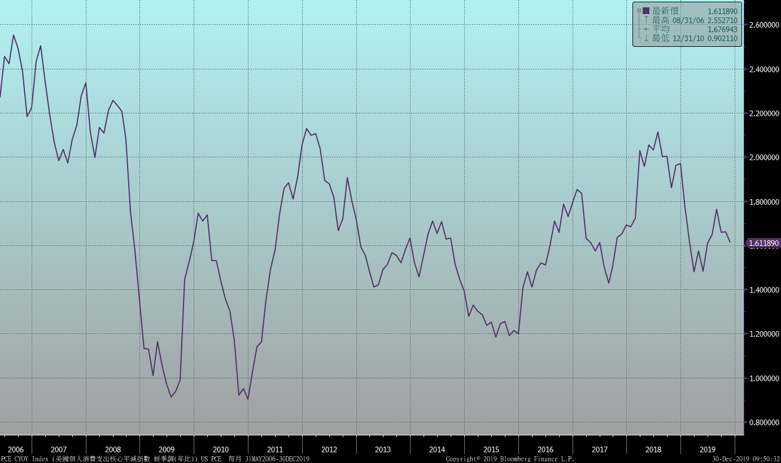
美國個人消費支出核心平減指數 經季調(年比)

Slide 12
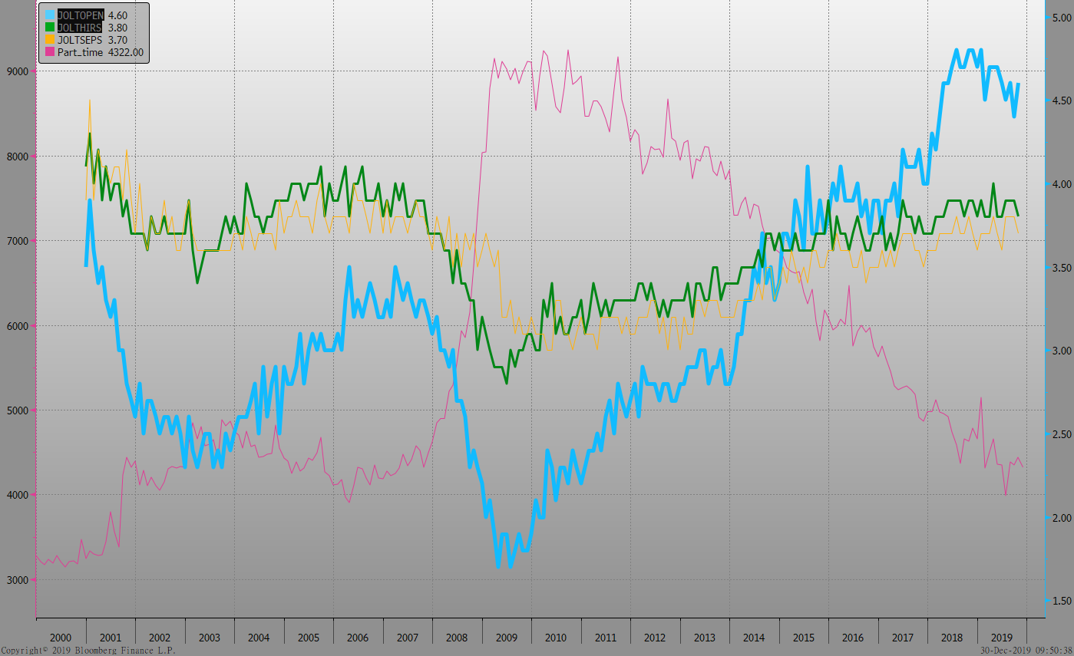
美國就業情況

Slide 13
美國新屋及成屋銷售

Slide 14
經濟數據預報

Slide 15
市場展望
從利率走勢看，美債10y利率月線橫向整理，季線維持上漲走勢，上檔在2.0%有支撐，下檔空間視政治消息的影響。
經濟數據方面，即將公布美國11月成屋待完成銷售、12月ISM製造業指數、12月消費信心指數。數據方面觀察ISM製造業指數是否反彈。美中貿易協議可望在一月簽署，市場多已反應，未來須看投資信心是否恢復，經濟數據才有再上修的機會。台債操作上，10y公債利率走勢量縮整理，因籌碼面因素，讓台債利率偏低，若以投資立場分析，現今利率水準並非良好投資機會。利率交換市場，5y固定端利率近期變化不大，收固定端的操作時機，需要再等待。

